Slide 1
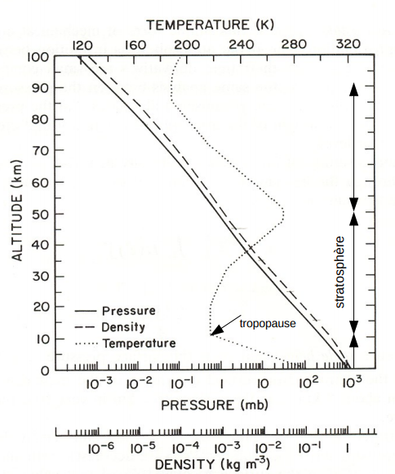
Source: B. Legras

Slide 2
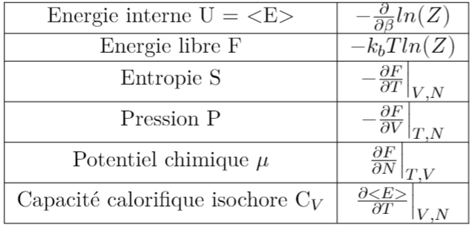
Si on connaît Z, on connaît les propriétés thermodynamiques du système
Source: B. Blancon

